Slide 1
量子力学简介
本章主要内容:
一. 实物粒子的波粒二相性---德布罗意波
二. 海森堡的不确定性关系
三. 波函数及其统计解释
四. 薛定谔方程及其应用.
量子力学简介

Slide 2
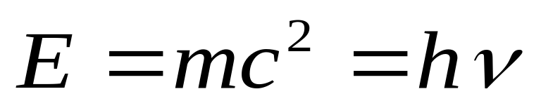
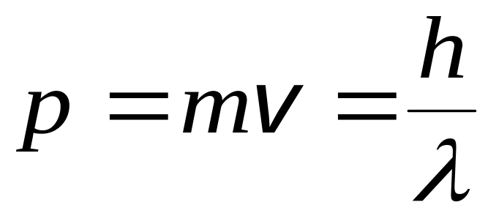

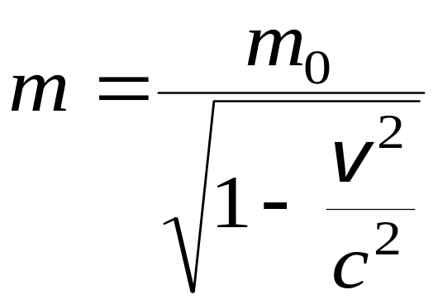
一、德布罗意(De.Broglie)假设：（1924年）
德布罗意从美学和对称性出发，认为一般实物粒子（如电子、质子、中子等）也应该具有波粒二象性，故提出假设：
一个能量为E、动量为p的粒子，从波动观点看相当于具有波长为λ、频率为ν的波，这种波称为物质波。
注意该速度为群速，不满足
v<<c时，m=m₀
量子力学简介

Slide 3
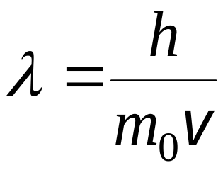
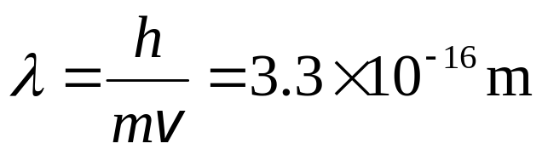
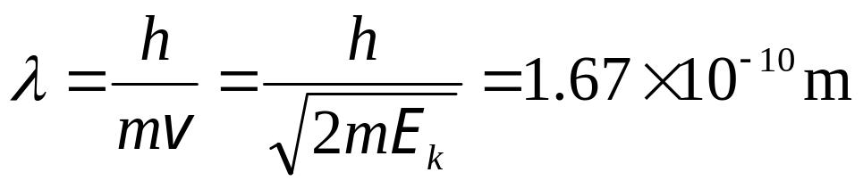
德布罗意波波长
184页例题21.1
给定质量，运动速度
的细菌微粒， 不显示其波动性
给定动能为54eV的电子
德布罗意波长与原子线度相当，需用晶体衍射观察其波动性。
量子力学简介

Slide 4
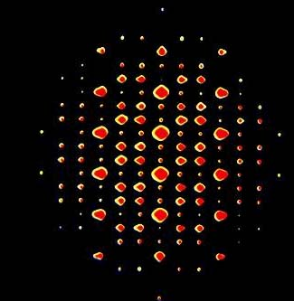
德布罗意波的实验验证：
(1)C.J.Davisson--L.H.Germer电子衍射实验(1927年），研究电子束在镍晶体表面上散射
量子力学简介

Slide 5
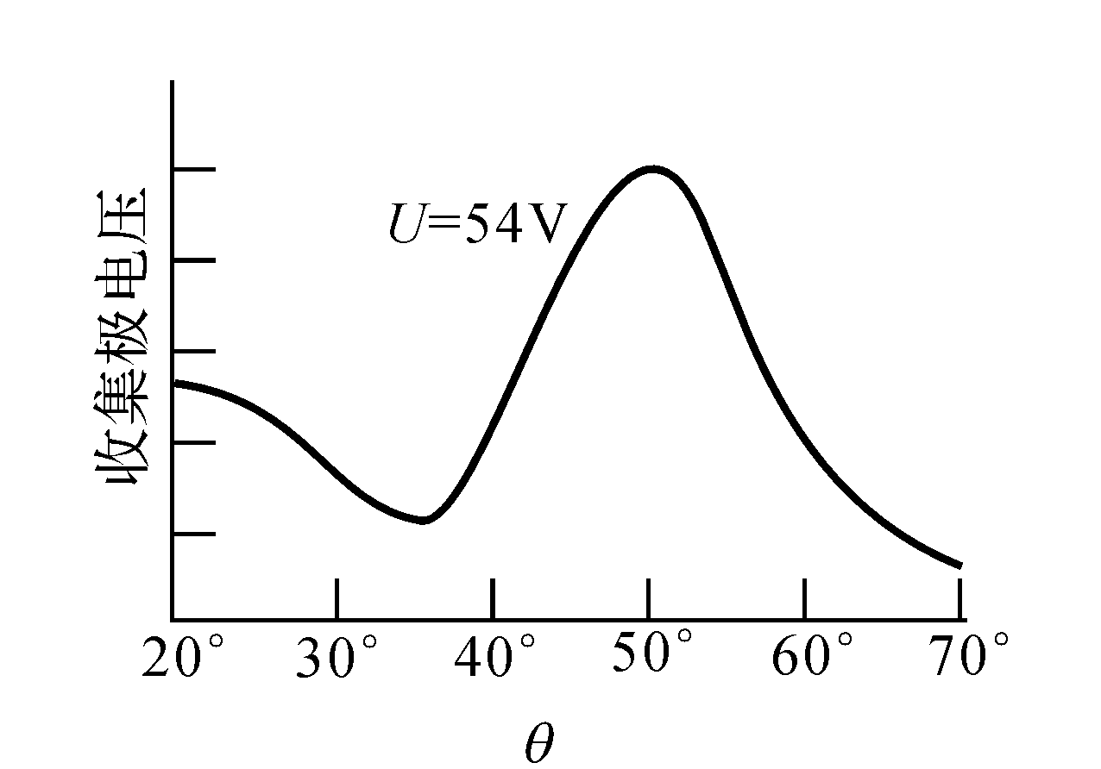
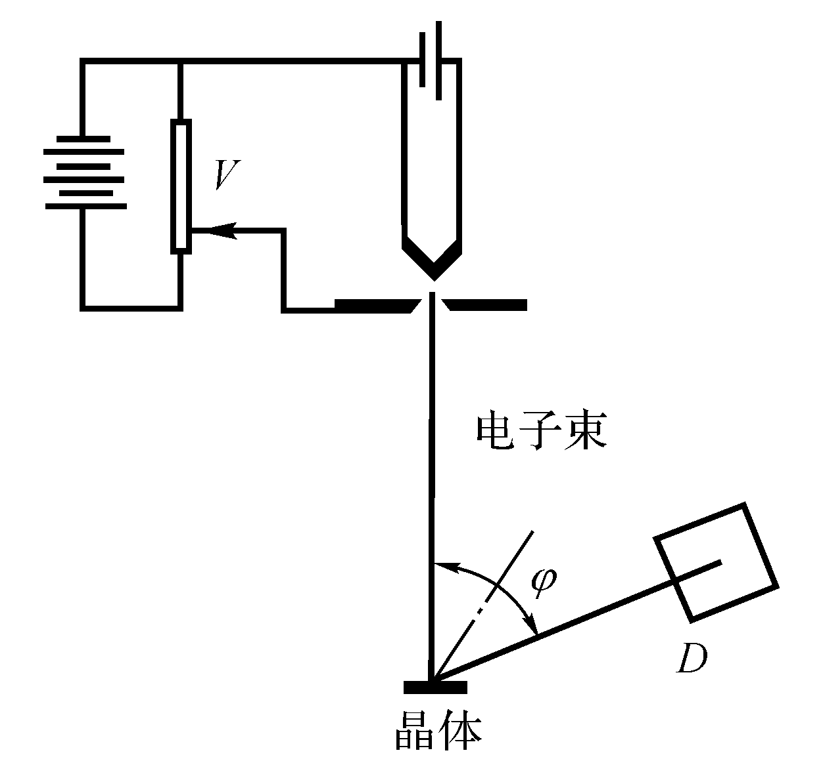
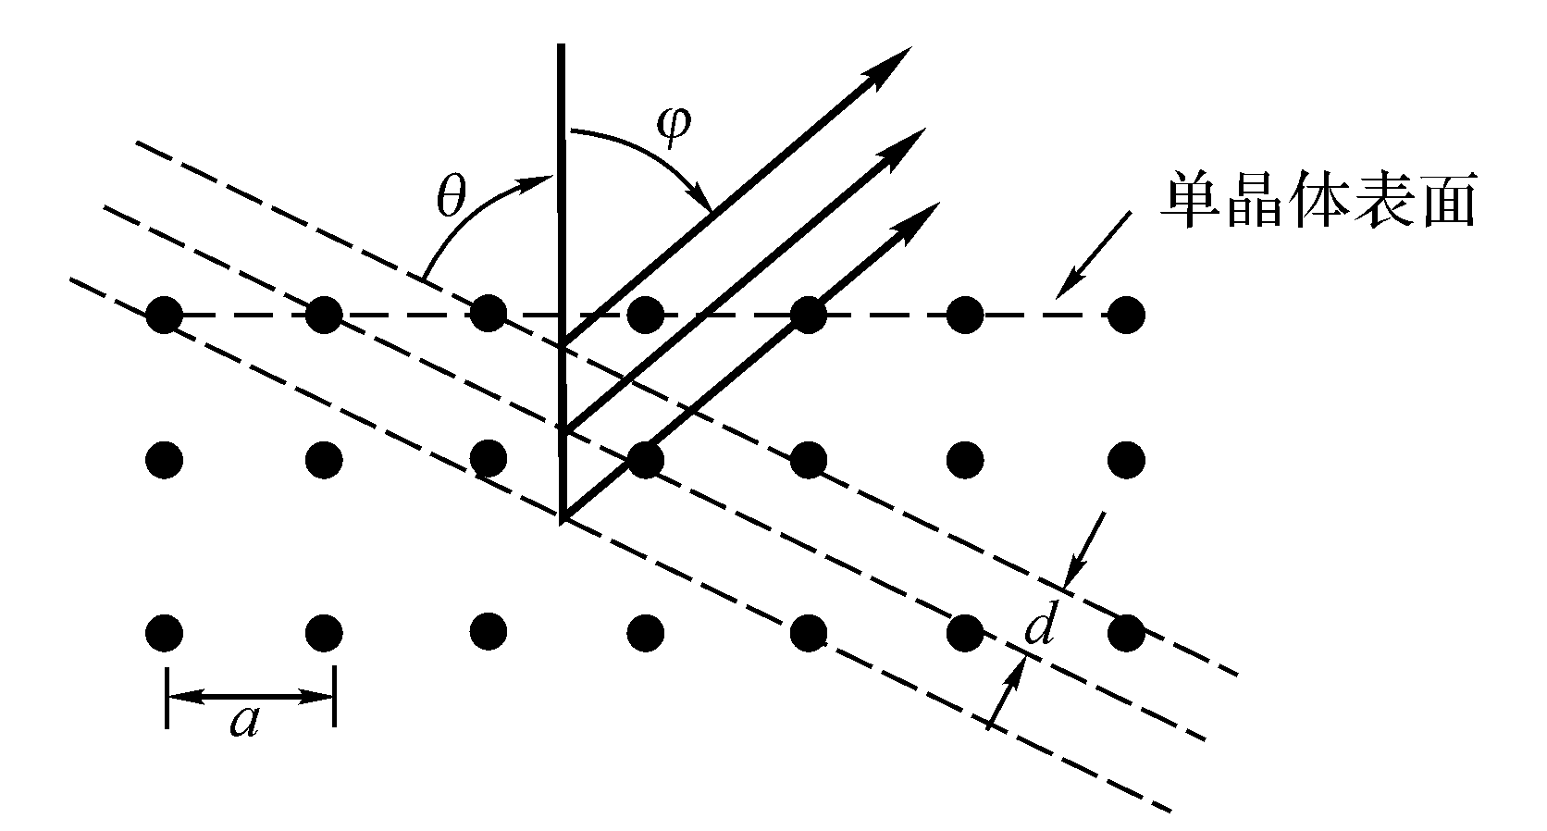
戴维孙－革末的电子衍射实验解释：
量子力学简介

Slide 6
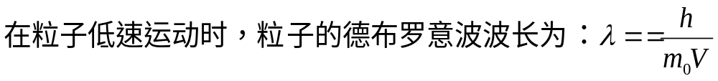
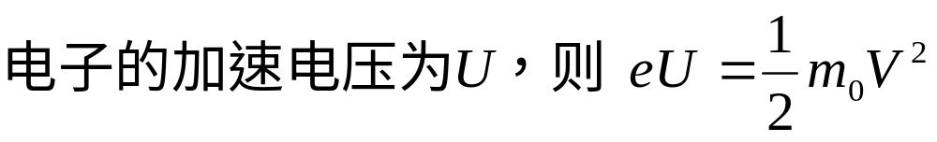
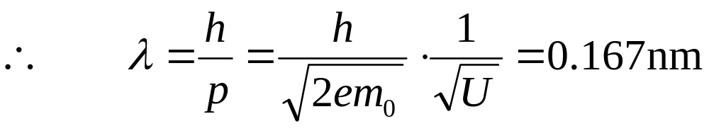
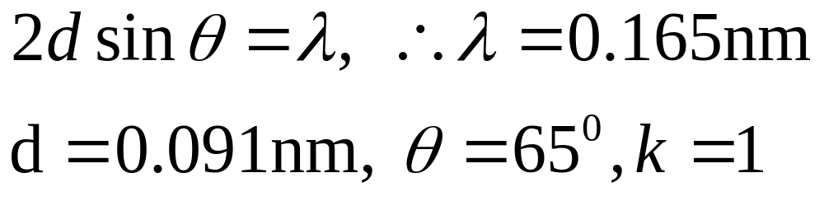
电子（衍射）波长的计算
电子衍射波长理论值
电子衍射波长实验值
量子力学简介

Slide 7
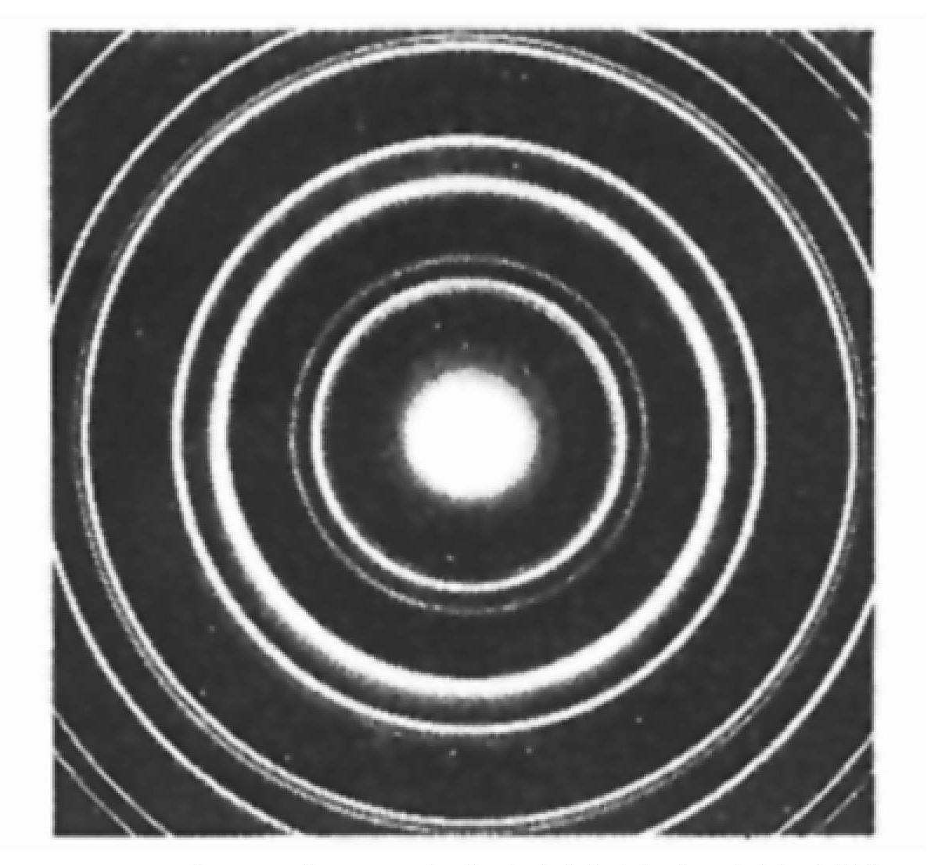
(2) G.P.Thomson的电子衍射实验（1927年）
研究电子束对金属箔的透射，得到相同的结果
应该指出：
实物粒子的波动性必须在一定条件下才会表现出来
量子力学简介

Slide 8
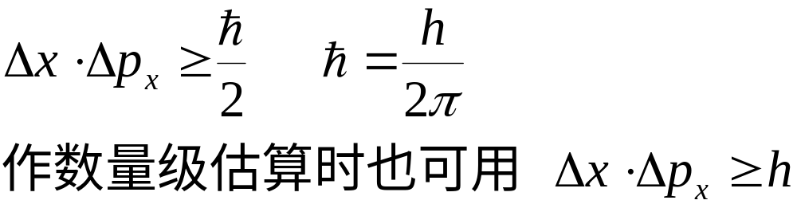
二、不确定性关系：
由于微观粒子具有波粒二象性，所以在许多经典物理学概念和规律应用到微观粒子领域时，就存在着很大的限制。
由此，W.K.Heisenberg提出了著名的不确定性关系(或原理)：（实际上是研究经典物理学的适用范围）
1.坐标和动量的不确定性关系：
微观粒子的位置和动量不可能同时准确地确定。
量子力学简介

Slide 9
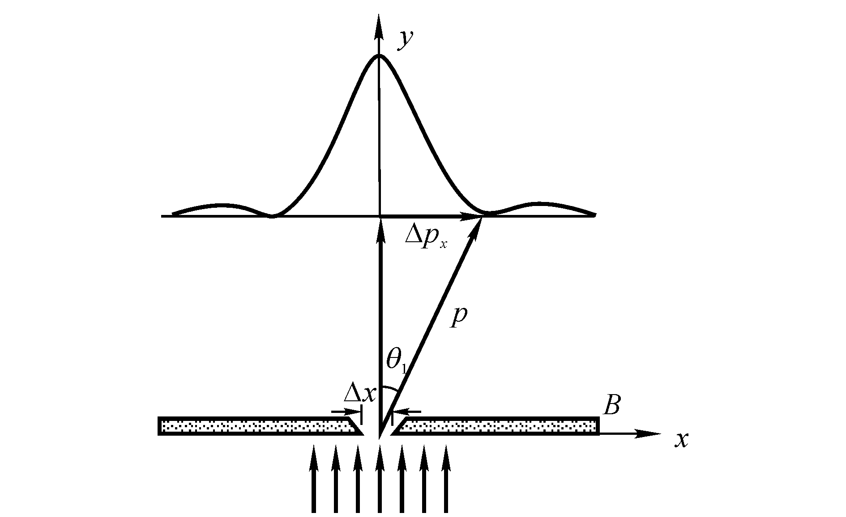
坐标和动量的不确定性的图示说明：
不确定性关系是粒子的波粒二象性的直接结果。
选单缝衍射中的中央极大区域做估算：
量子力学简介

Slide 10
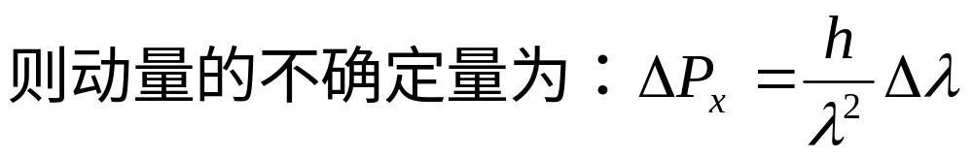
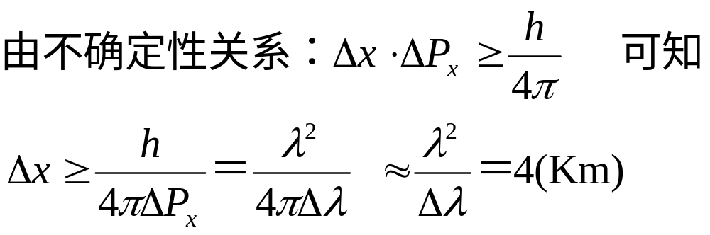
例：氦氖激光器发射632.8 nm红色激光，谱线宽度Δλ=10⁻⁷nm。试求此激光光子的坐标不确定量。
解：设此激光沿x方向传播，光子的动量P_{x}=h/λ
量子力学简介

Slide 11
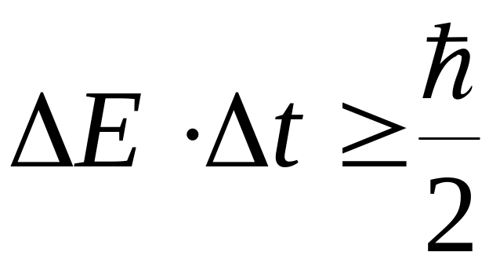
2.能量和时间的不确定性关系：
微观粒子处于某一状态的时间和具有的能量不可能同时确定。
量子力学简介

Slide 12
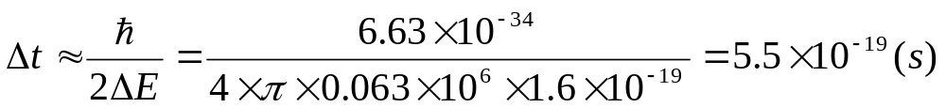
例（微观粒子寿命的估算）1974年，用高能加速器发现一种比质子质量大三倍的新粒子，称J/ψ子。测得它的静止能量为3097MeV,测得的不确定量仅为0.063MeV。这种重粒子会迅速衰变为质量小的粒子。求J/ψ子从产生到衰变的平均时间间隔。
解：
这个时间间隔就是J/ψ子的寿命。
里希特，丁肇中因发现J/ψ子于1976年获诺贝尔物理奖。
量子力学简介

Slide 13
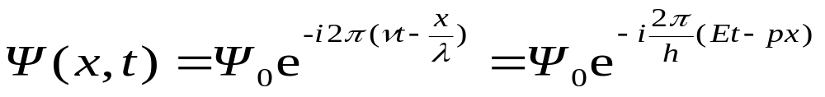
三、波函数及其统计解释：
1.波函数的引入：（与平面机械波类比）
一个能量为E，动量为p的自由粒子的波函数
2.波函数的统计解释：（1926年）
波恩通过与光的类比，从电子的波动性出发，认为波函数的物理意义要从统计概率去解释。
在任一时刻，在空间某一地点，微观粒子出现的概率与物质波的强度（即波函数的振幅的平方）成正比。
量子力学简介

Slide 14
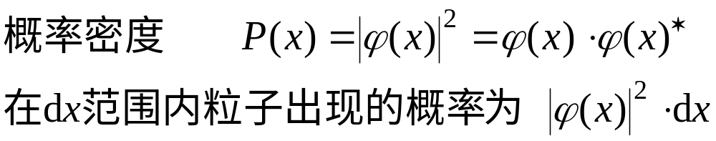
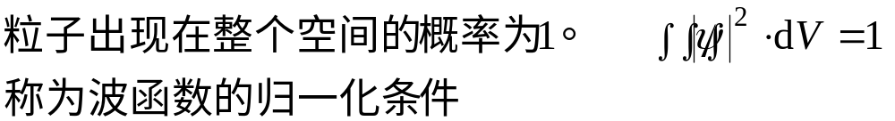
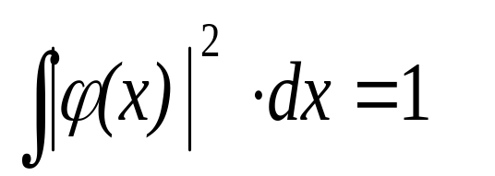
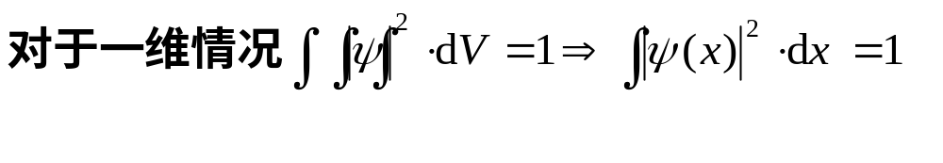
①.一维定态波函数ϕ的含义:
②.波函数的标准化条件:
波函数为单值函数，连续函数，有限函数。
③.一维定态波函数ϕ的归一化条件:
量子力学简介

Slide 15
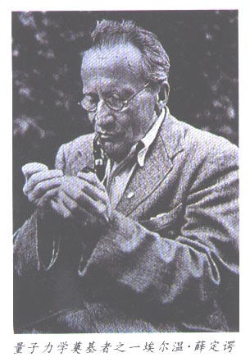
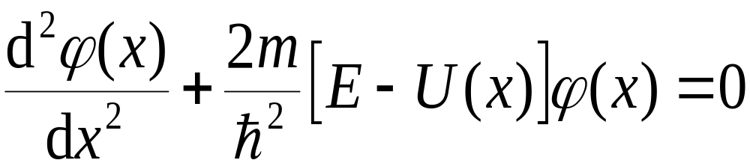
四、一维定态薛定谔方程：
几点说明：
(1)定态：概率密度与时间无关。
(2)E为粒子总能量，U(x)为势能。
(3)ϕ(x)为定态波函数。
量子力学简介

Slide 16
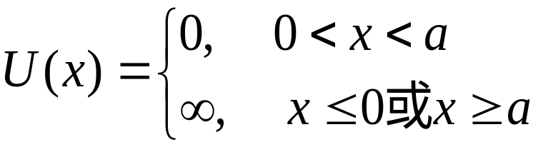


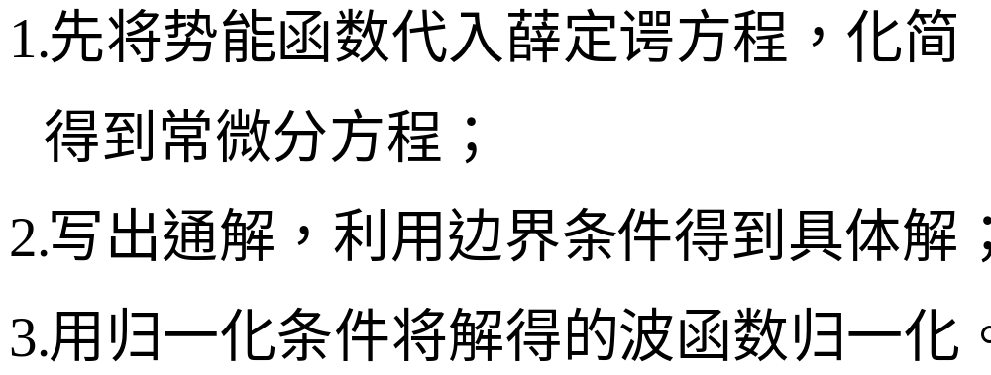



五、应用之一---一维无限深势阱中的粒子
量子力学简介

Slide 17






量子力学简介

Slide 18

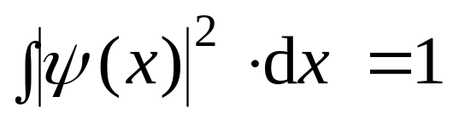

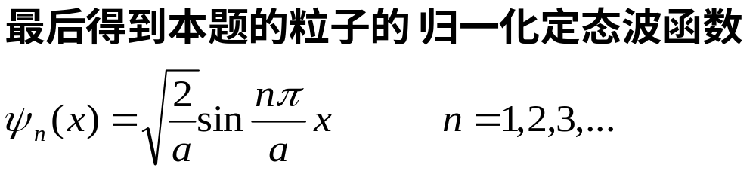
A由归一化条件决定。
量子力学简介

Slide 19

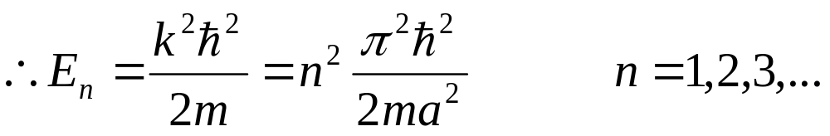
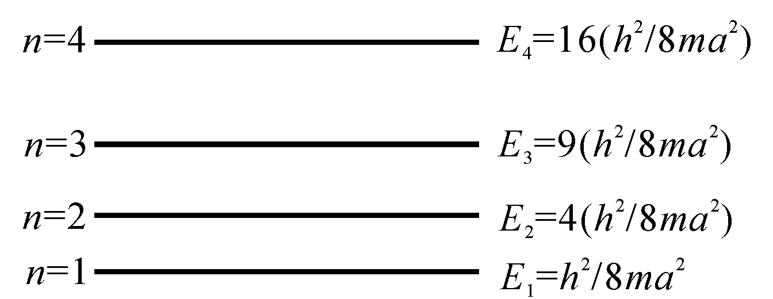
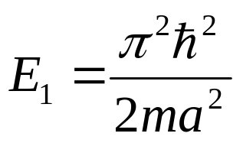
一维无限深势阱中的粒子的运动特征：
1.能量量子化：
2.粒子有不为零的最小能量：
量子力学简介

Slide 20
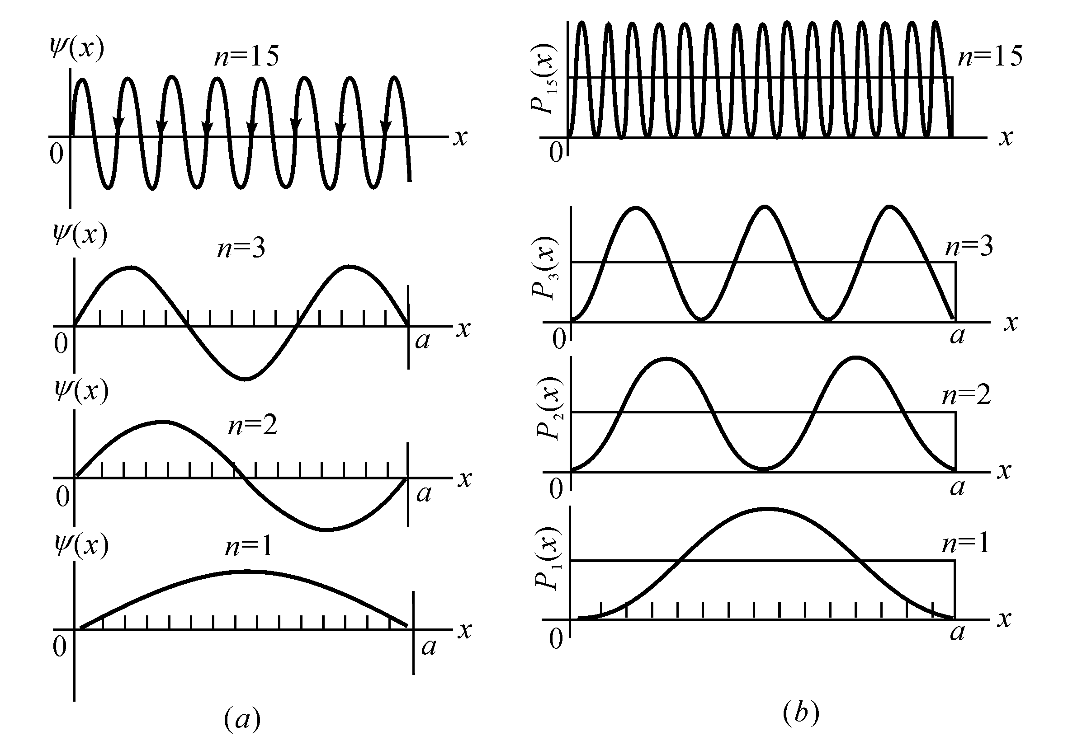
3.粒子在阱中不同位置出现的概率不同：
量子力学简介

Slide 21
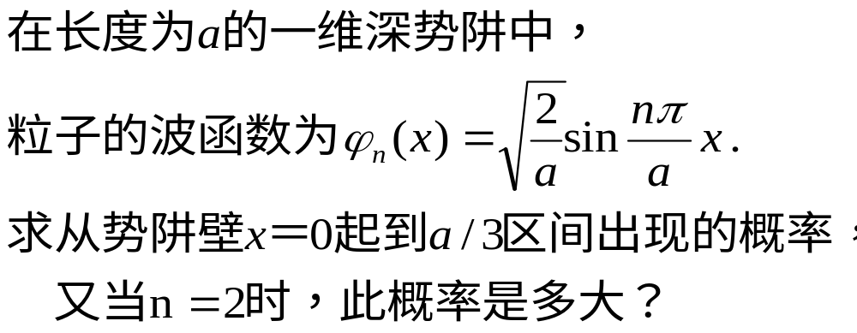
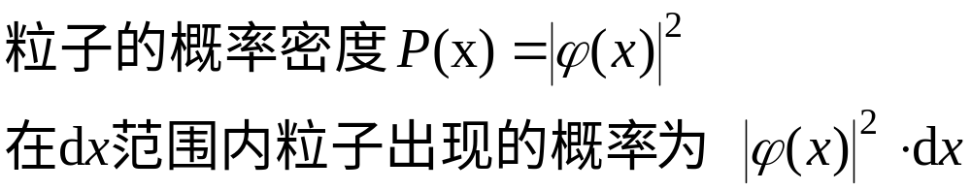
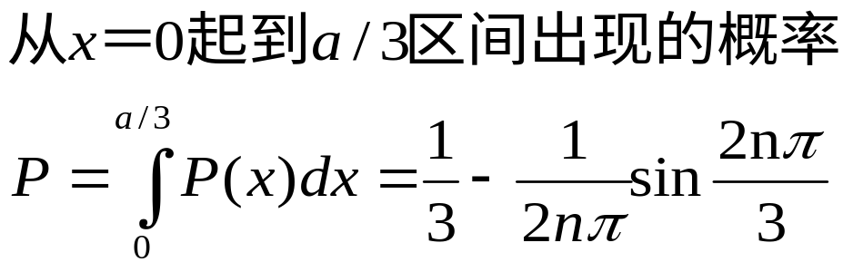
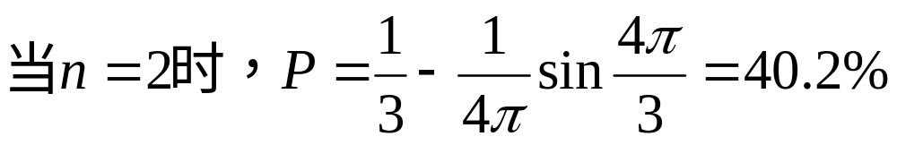
例：
解：
量子力学简介

Slide 22
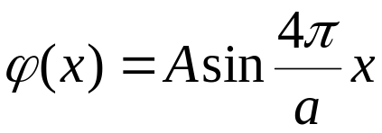

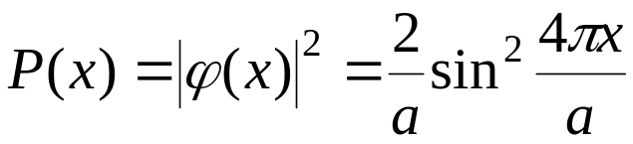
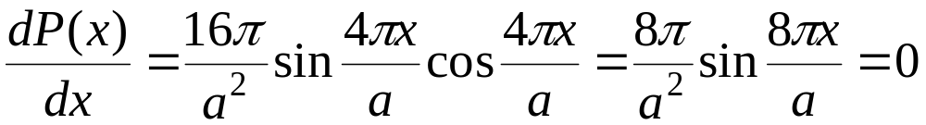
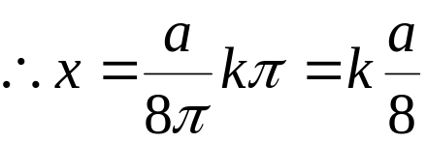
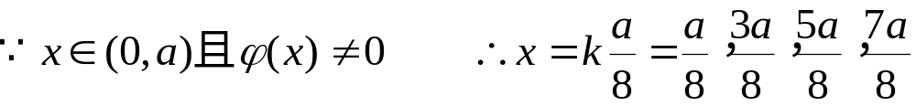
例：已知一粒子在宽度为a的一维无限深势阱中运动，其波函数为 （0<x<a）。求：①归一化波函数；②粒子在空间分布的概率密度；③粒子出现的概率最大的各个位置。
解：
①由波函数的归一化条件得
②空间分布的几率密度为
③粒子出现几率最大的位置为
量子力学简介

Slide 23
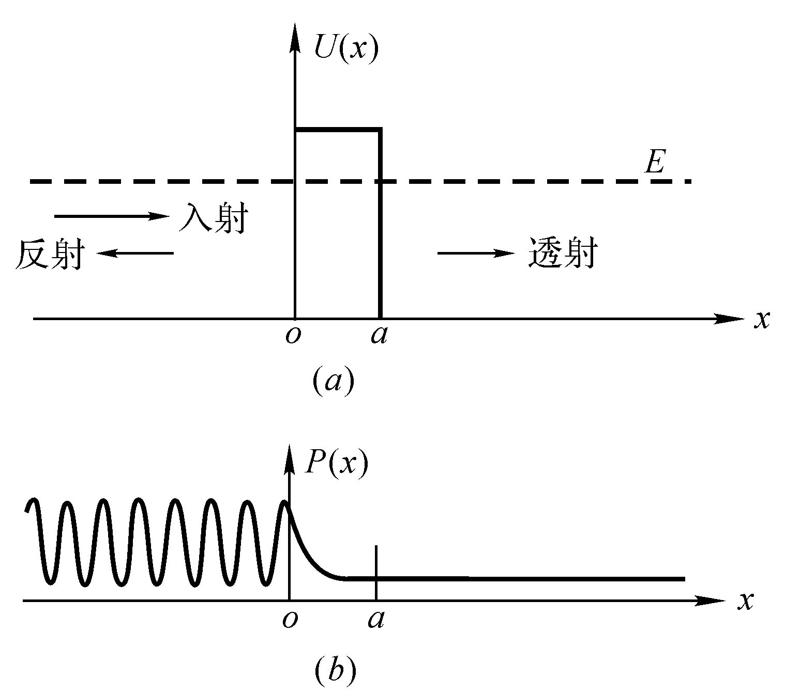
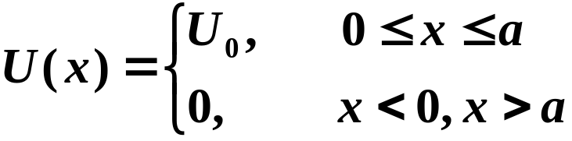
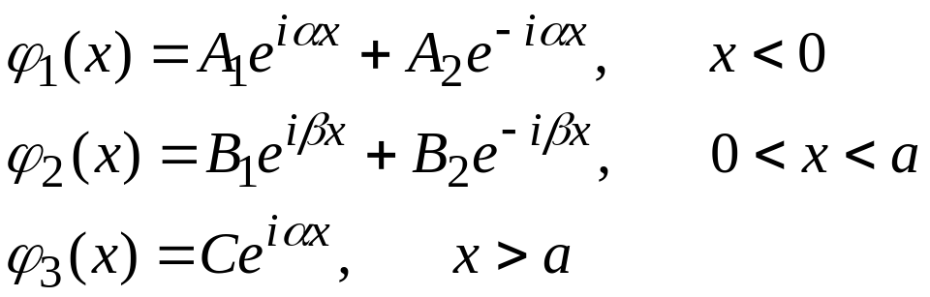
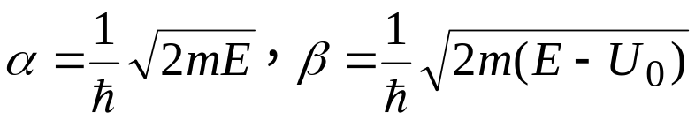
六、应用之二---势垒 隧道效应
隧道效应又称势垒穿透，这是一种有重要实际应用的量子力学现象。
解得
其中， ， A₁、 A₂ 、B₁、B₂、C 均为不等于0的常数。
量子力学简介

Slide 24
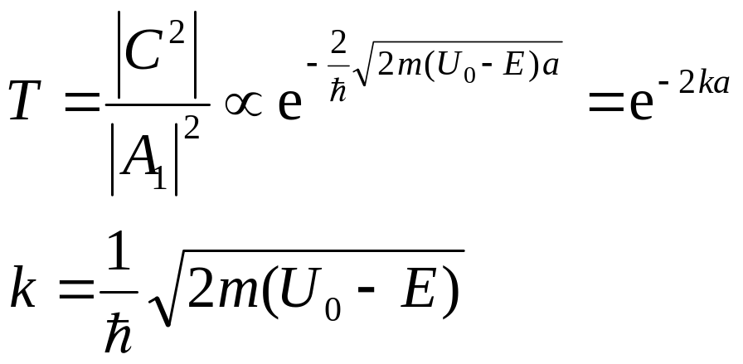
其透射率（透射系数）
可见，透射系数与势垒宽度和高度有关，还与粒子质量有关。
自学教材207页例21.7
量子力学简介

Slide 25


隧道效应的应用
1) 裸露的铜导线剪断后拧在一起可以导电。
2) 太阳核聚变产生热辐射。
3)扫描隧道显微镜(STM)。
量子力学简介

Slide 26

量子力学简介
作业：
21.1 21.2 21.6 21.10 21.11
21.13 21.16 21.17 21.18
量子力学简介

